Slide 1
乗除の混じった計算
本時の目標
負の数をふくむ３つ以上の数の乗法や除法の効率のいい計算のしかたに気づき、効率よく計算することができる。

Slide 2
乗法の計算法則
（－４）×３×（－２５）
＝３× （－４）×（－２５）
＝３× ｛（－４）×（－２５）｝
＝３×１００
＝３００
ａ×ｂ＝ｂ×ａ
乗法の交換法則
a×(b×c)＝ (a×b)×c
乗法の結合法則

Slide 3
次の計算をしなさい。
－１２０
(１) １×（－２）×３×４×５＝
(２) １×（－２）×（－３）×４×５＝
(３) １×（－２）×（－３）×（－４）×５＝
(４) １×（－２）×（－３）×（－４）×（－５）＝
１２０
－１２０
１２０
＋
偶数個のとき
式の中の負の符号の個数が
―
奇数個のとき

Slide 4
３つ以上の数の乗法
(２) $\frac{６}{５}$×（$−\frac{１０}{３}$）×（ $\frac{５}{３}$）
＝―（ $\frac{６}{５}$×$\frac{１０}{３}$× $\frac{５}{３}$）
＝－ $\frac{２０}{３}$
(１) （－２）×５×７×（－７）
＝＋（２×５×７×７）
＝４９０
問６ 次の計算をしなさい。
(１) （－４）×（－１２）×（－５） (２) $\frac{５}{６}$×（$−\frac{３}{５}$）×（－３）
－２４０ $\frac{３}{２}$

Slide 5
３つ以上の数の乗除
（－２７）×（$−\frac{２}{３}$）÷（－９）
＝（－２７）×（$−\frac{２}{３}$）×（－ $\frac{１}{９}$）
＝－（２７× $\frac{２}{３}$× $\frac{１}{９}$）
＝－２
除法
↓
乗法
答えの符号
を決める
乗法と除法の混じった式では、乗法だけの式になおし、答えの符号を決めてから計算する。

Slide 6
問７
(１) （－１２）×（－５）÷３
＝ （－１２）×（－５） × $\frac{１}{３}$
＝＋（１２×５× $\frac{１}{３}$）
＝２０
(２) ２４÷（－３）×４
＝ ２４×（－ $\frac{１}{３}$） ×４
＝―（２４× $\frac{１}{３}\text{×}４$）
＝－３２
(３) （$―\frac{３}{７}$）÷２÷（― $\frac{３}{４}$）
＝（ $―\frac{３}{７}$）×$\frac{１}{２}$×（― $\frac{４}{３}$）
＝＋（$\frac{３}{７}$×$\frac{１}{２}$× $\frac{４}{３}$）
＝ $\frac{２}{７}$
(４) （$―\frac{７}{６}$）×（－４）÷（― $\frac{２}{７}$）
＝（ $―\frac{７}{６}$）×（― ４）×（― $\frac{７}{２}$）
＝―（$\frac{７}{６}$×４× $\frac{７}{２}$）
＝ ―$\frac{４９}{３}$

Slide 7
いろいろな計算
本時の目標
同じ数の積を指数を用いて表すことを理解させ、その計算ができるようにする。

Slide 8
同じ数の積
５×５＝５^{２}
５×５×５＝５^{３}
指数
５の２乗
かける数の個数
５の３乗
２乗のことを平方、３乗のことを立方といいます。
問１ 次の計算をしなさい。
(１) ４^{２} (２) ３^{３} (３) ２^{５}

Slide 9
（－２）^{４}と―２^{４}
（－２）^{４}
＝ （－２）×（－２）×（－２）×（－２）
＝１６
－２ ^{４}
＝ －２×２×２×２
＝－１６

Slide 10
指数をふくむ計算
（－２）^{３}÷（－３）^{２}
＝（－８）÷９
＝― $\frac{８}{９}$
指数を先に計算
問２ 次の計算をしなさい。
(１) （－３）^{３} (２) －５^{３} (３) －１．５^{２}
(４) （－４）^{２}×（－７） (５) （－６^{２}）÷（－２）^{３}

Slide 11
問２ 次の計算をしなさい。
(１) （－３）^{３}
＝（－３）×（－３）×（－３）
＝－２７
(２) －５^{３}
＝－５×５×５
＝－１２５
(３) －１．５^{２}
＝－１．５×１．５
＝－２．２５
(４) （－４）^{２}×（－７）
＝１６×（－７）
＝－１１２
(５) （－６^{２}）÷（－２）^{３}
＝（－３６）÷（－８）
＝$\frac{９}{２}$

Slide 12
四則をふくむ式の計算
本時の目標
四則をふくむ式の計算について、計算の順序を理解し、計算できるようにする。

Slide 13
加減と乗除が混じった計算
(１) ３－（－２）×５
＝３－（－１０）
＝３＋（＋１０）
＝３＋１０
＝１３
加減より乗除を先に計算
(２) （－６）×７＋７５÷（－５^{２}）
＝（－６）×７＋７５÷（－２５）
＝（－４２）＋（－３）
＝－４２－３
＝－４５
指数を計算
乗除を計算
加減を計算

Slide 14
問３
(１) －４－６×（－３）
＝－４－（－１８）
＝－４＋（＋１８）
＝－４＋１８＝１４
(２) ３×（－７）－９×（－８）
＝（－２１）－（－７２）
＝（－２１）＋（＋７２）
＝－２１＋７２＝５１
(３) ５×（－１２）＋１４÷７
＝（－６０）＋２
＝－５８
(４) １０÷（－５）－（－６）×２
＝（－２）－（－１２）
＝－２＋１２
＝１０
(５) ４×（－２）＋（－３^{２}）
(６) （－２）^{２}＋２ ^{３} ÷（－４）

Slide 15
かっこがある式の計算
３×｛－４－（１９－８）｝
＝３×（－４－１１）
＝３×（－１５）
＝－４５
かっこの中を先に計算
問４ 次の計算をしなさい。
(１) －５＋（１３－７）÷３ (２) ７－｛（－２）^{２} ―（９－１４） ｝

Slide 16
分配法則
本時の目標
分配法則を用いて効率よく計算することができる。

Slide 17
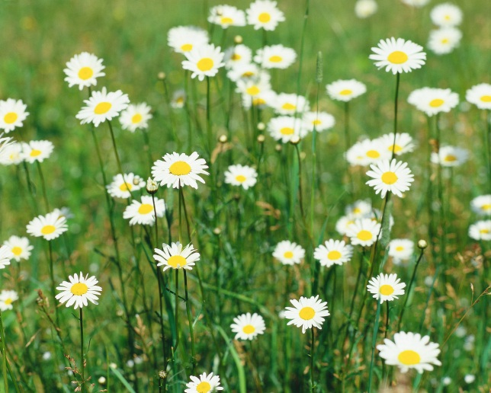
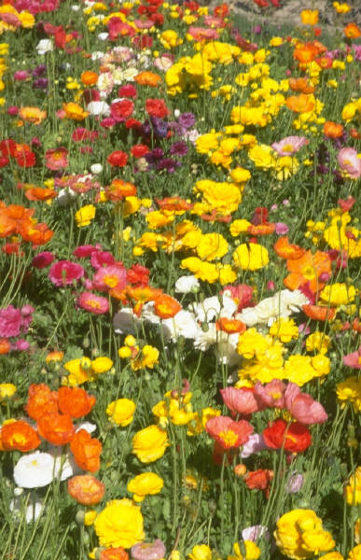
縦の長さａm、横の長さｂmの花壇があります。
横をｃmのばした時の花壇の面積を式に表わしてみよう。
ｂm
ｃm
この面積を縦×横で
表すと、
am
ａ×(ｂ＋ｃ) (m²)
２つの長方形の和で表すと、
ａ×ｂ＋ａ×ｃ (m²)
よって
ａ×(ｂ＋ｃ) ＝
ａ×ｂ＋ａ×ｃ
分 配 法 則

Slide 18
問６
(1) （ $\frac{１}{３}＋ \frac{１}{２}$）×（－６）
＝ $\frac{１}{３}$×（－６） $＋ \frac{１}{２}$ ×（－６）
＝－２＋（－３）
＝－２－３＝－５
(2) １２×（－$\frac{１}{３}＋$ $\frac{３}{２}$）
＝１２× （－$\frac{１}{３}$）＋１２× $\frac{３}{２}$
＝－４＋１８
＝１４

Slide 19
分配法則
２３×（－１２）＋２３×１１２

Slide 20
分配法則
２３×（－１２）＋２３×１１２
＝２３×（－１２＋１１２）
＝２３×１００
＝２３００
ａ×ｂ＋ａ×ｃ＝
ａ×(ｂ＋ｃ)

Slide 21
数の世界のひろがりと四則計算
２と５の数字が書かれたカードがあります。このカードを、下の（ ）に置いて計算するとき、答えがいつも自然数になるのはどれでしょうか。
(ア) （ ）＋（ ）
＝２＋５
＝７
(イ) （ ）ー（ ）
＝２－５
＝－３
自然数ではない
(ウ) （ ）×（ ）
＝２×５
＝１０
(エ) （ ）÷（ ）
＝２÷５
＝$\frac{２}{５}$
自然数の範囲では、加法と乗法はいつでもできる。
自然数の範囲では、減法と除法はいつでもできるとは限らない。

Slide 22
数の世界のひろがりと四則計算
２枚のカードが４と－５のとき、答えがいつも整数になるのはどれでしょうか。
(ア) （ ）＋（ ）
(イ) （ ）ー（ ）
(ウ) （ ）×（ ）
(エ) （ ）÷（ ）
整数の範囲では、加法と乗法、減法はいつでもできる。
除法は、整数の範囲でもいつでもできるとは限らない。

Slide 23
数の世界のひろがりと四則計算
自然数全体の集まり 自然数の集合
自然数、０、負の整数をあわせたもの 整数の集合

